Slide 1
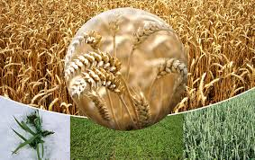
Тема: ФАЗЫ РАЗВИТИЯ СЕМЯН
https://crazyagro.com/diagnostyka-stadiy-ozimoy-pshenicy/

Slide 2
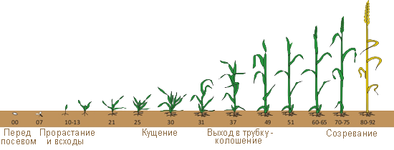
Формирование, налив и созревание семян
Физиологические процессы налива и созревания семян
фаза прорастания семян, появления всходов, роста стебля, цветение, образования и созревания плодов и семян

Slide 3
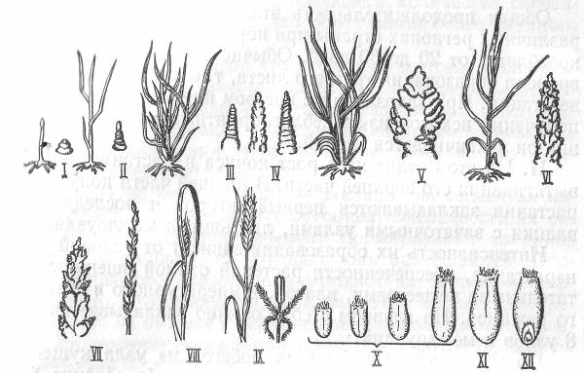
12 этапов--

Slide 4
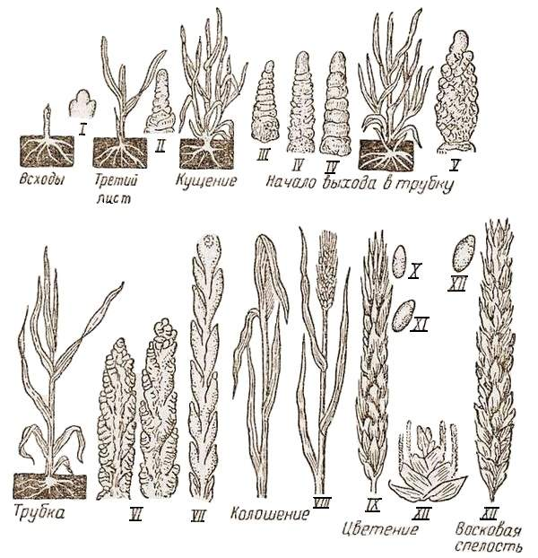

Slide 5
Пшеницы по шкале ВВСН.
Пшеницы по шкале ВВСН.
В развитии можно выделить 2 основных периода:
1) формирование вегетативных органов — корней, стеблей, листьев, выполняющих важнейшие функции питания, фотосинтеза, дыхания, водоснабжения и передвижения веществ в организме;
2) формирование генеративных органов — соцветий, цветков и органов размножения.
Фикеша (1954), Келлера и Баггиолини (1954), Задокса, Чанга и Конзака (1974) и др.
Название кода ВВСН является сокращением от названия организаций, стоявших у истоков его разработки:
В — Biologische Bundesanstalt for Land — und Forstwirtschaft (Биологическое федеральное учреждение сельского и лесного хозяйства);
В — Bundessortenamt (Федеральное сортовое управление);
СН — Chemische Industrie (Химическая промышленность в составе Объединения аграрной промышленности).
«Десятичный код»

Slide 6
.
Основой для определения стадий по данной шкале являются видимые невооруженным глазом фенологические признаки образования органов:
прорастание;
развитие листьев;
кущение;
трубкование;
выколашивание колоса;
цветение;
созревание.
В свою очередь, созревание подразделено на три этапа в зависимости от анатомических и химических преобразований формирующейся зерновки:
молочная спелость;
восковая спелость;
созревание.

Slide 7
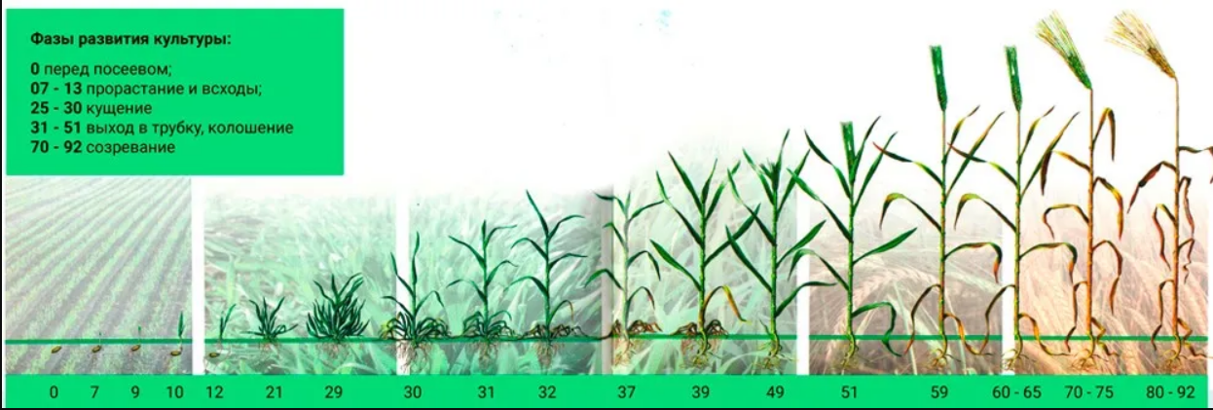

Slide 8
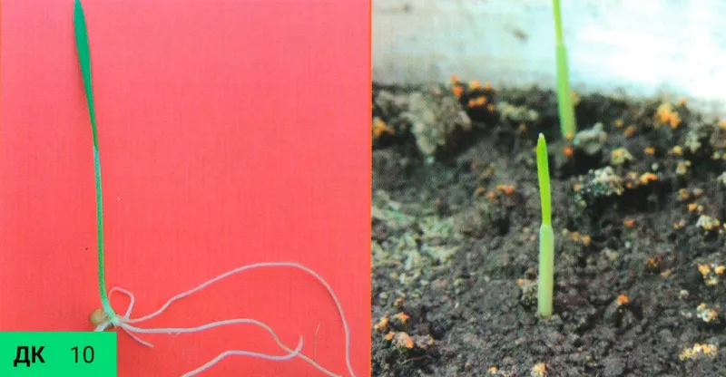
колеоптиль

Slide 9
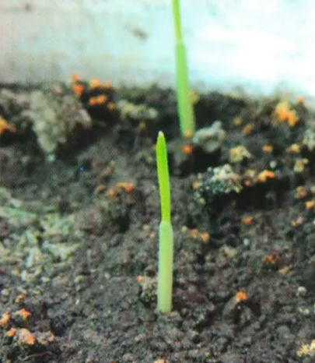
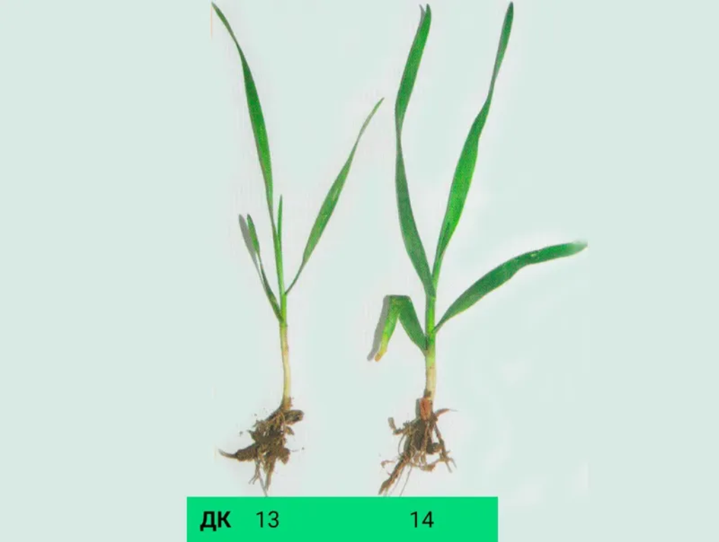

Slide 10
Стадия «Прорастание», ДК 00-09
из фенологических особенностей, первая макростадия классифицируется следующим образом:
ДК 00 — Сухая зерновка.
ДК 01 — Начало набухания.
ДК 03 — Полное набухание.
ДК 05 — Появление зародышевого корешка из зерновки.
ДК 06 — Увеличение длины зародышевого корешка, видны боковые корни.

Slide 11
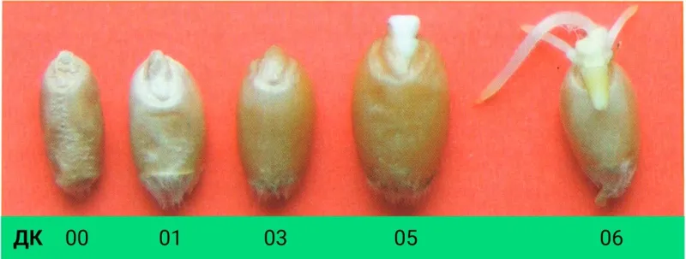

Slide 12
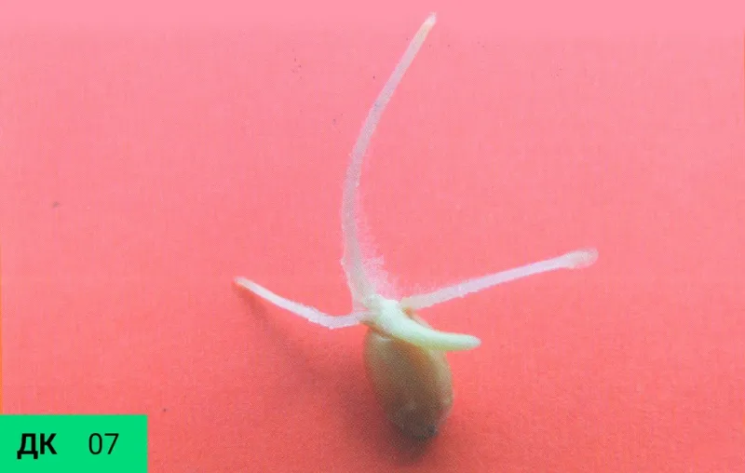
Первичные корни
Рис. Появление видоизмененного первого листа (колеоптиле), ДК 07

Slide 13
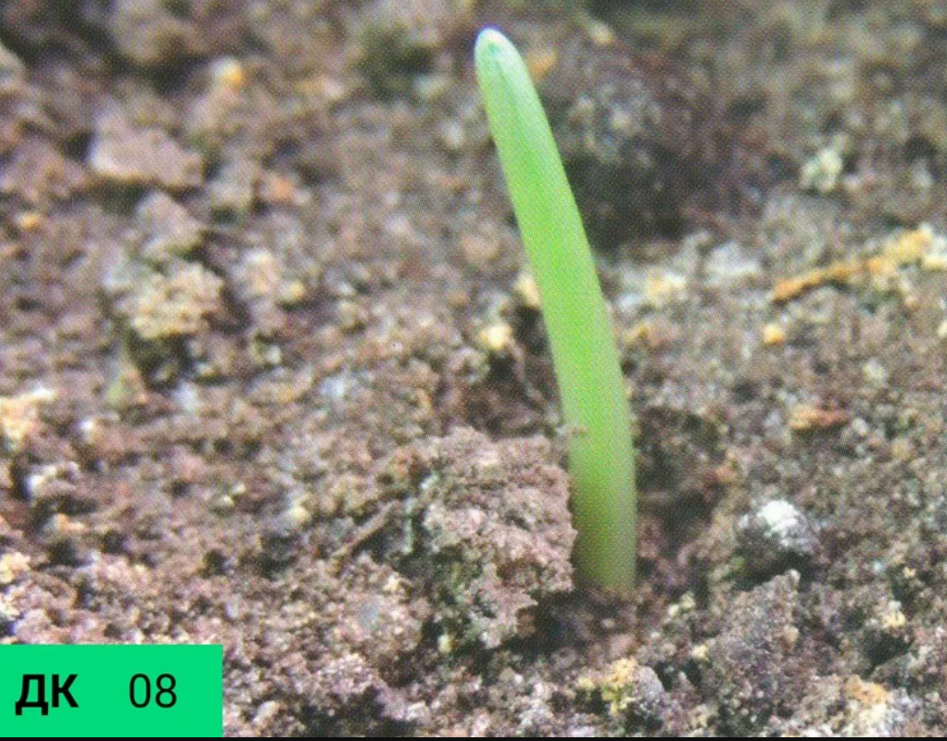
Колеоптиле появилось на поверхности почвы, ДК 08

Slide 14
.
Агротехнологическое значение макростадий
ДК 00 — обработка семян (протравители, стимуляторы роста и микроэлементы).
ДК 01-07 — обработка гербицидом с почвенным механизмом действия.

Slide 15
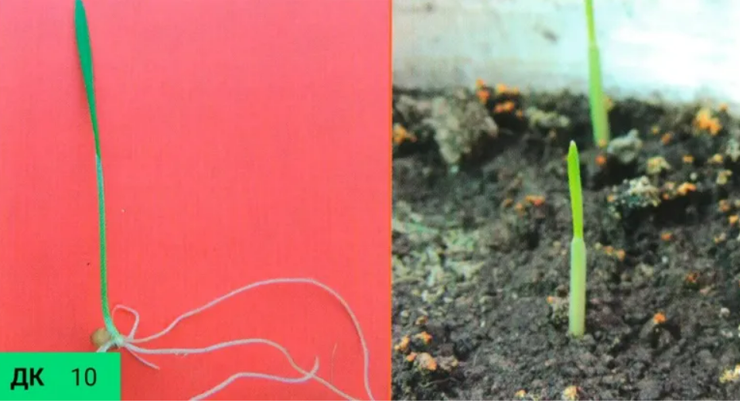
Стадия «Рост проростка», ДК 10-19

Slide 16
Стадия «Рост проростка», ДК 10-19
С момента выхода колеоптиле на поверхность почвы наступает очередная макростадия — «всходы», или «рост проростка».
Классификация второго этапа основана на подсчете листьев, которые развернуты на растении.
ДК-10 — Первый лист пробивается через колеоптиле, а затем разворачивается .
арактерные признаки стадии ДК 11 (стадия 1-го листа) — развертывается первый настоящий лист, показывается верхушка 2-го листа
Микростадия ДК 12 (стадия двух листьев) наступает, когда развертывается второй настоящий лист и показывается верхушка 3-го листаДК 13 — Стадия трех листьев: развертывается третий настоящий лист, показывается верхушка 4-го листа .
ДК 14 — Стадия четырех листьев: развертывается четвертый настоящий лист, показывается верхушка 5-го листа (рис. 9).
Каждая последующая микростадия соответствует числу развертывающихся листьев.
ДК 19 — Развернуто 9 и более настоящих листьев.
С момента окончания микростадии ДК 13-14 пшеница переходит к следующей макростадии — кущение.

Slide 17
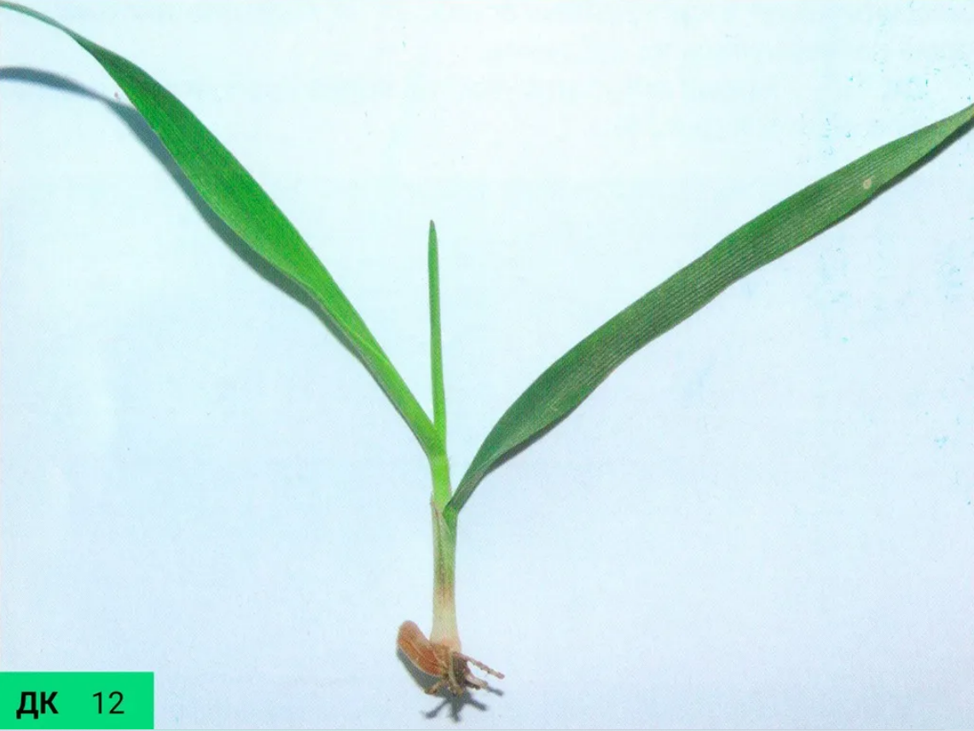

Slide 18
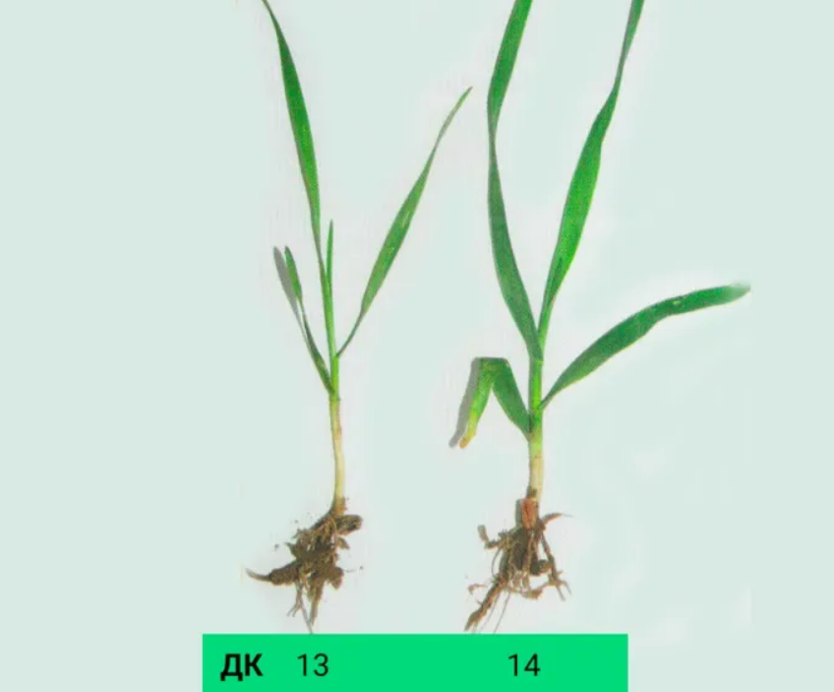
.
Агротехнологическое значение макростадий
ДК 11-12 — защита посевов гербицидами почвенного механизма действия;
ДК 12-15 — обработка посевов инсектицидами (при наличии вредителей);
ДК 13-14 — защита посевов гербицидами с комбинированным механизмом действия (почвенным и листовым).

Slide 19
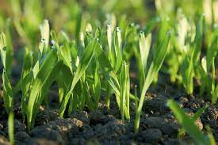

Slide 20
Стадия «Кущение», ДК 20-29
Кущение — это образование побегов из подземных стеблевых узлов, Именно во время кущения происходит закладка побегов, колосков, происходит интенсивный рост корней.
Формируется узел Участок ткани, который лежит ниже основания первого листа, начинает удлиняться, перемещая к поверхности почвы главную почку .Выше основания колеоптиле узкий молочного цвета поясок, с каждым днем увеличивающийся в размере. Это новообразование еще сильнее увеличивается в размере, и образует узел. Как раз к этому времени формируется третий или четвертый лист.
Общий вид растения к моменту наступления фазы кущения:
вниз от семени пшеницы отходит прядь зародышевых корешков;
колеоптиле засыхает, сохраняя у основания почку;
над колеоптиле формируется упругое бесцветное новообразование — корневидное междоузлие, над которым размещается узел с отходящими вверх листьями.

Slide 21
.

Slide 22
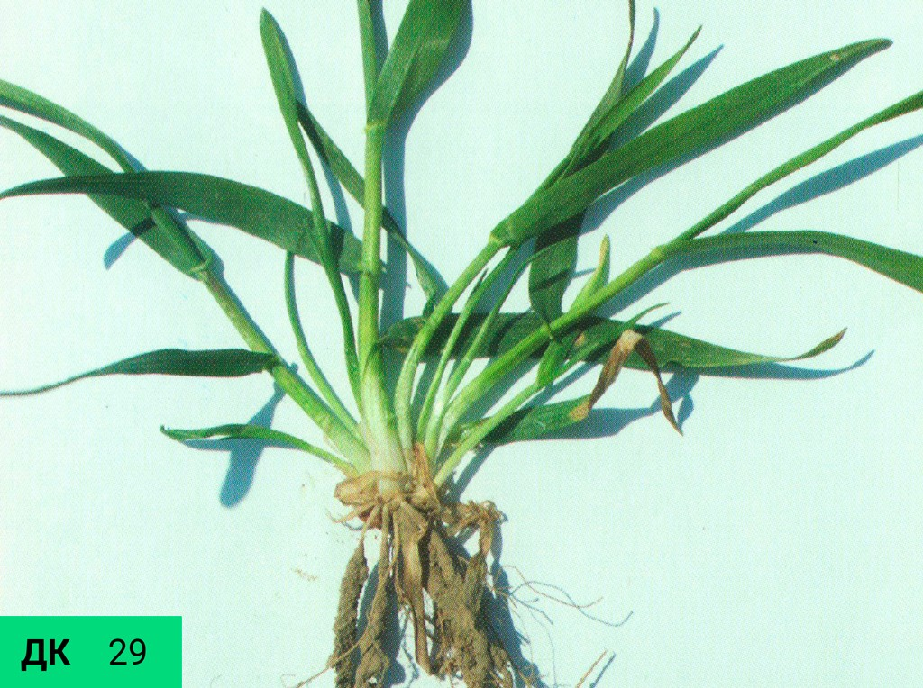

Slide 23
Агротехнологическое значение макростадий
ДК 21-29 — защита посевов от сорной растительности;
ДК 21-29 — обработка посевов инсектицидами (при наличии вредителей);
ДК 21-23 — внесение регулятора роста для снижения высоты растений и усиления кущения;
ДК 22-24 — внесение фунгицидов для борьбы с листовой инфекцией и снежной плесенью;
ДК 21-22 — внесение регулятора роста усиления кущения;
ДК 21-24 — подкормка азотными удобрениями.

Slide 24
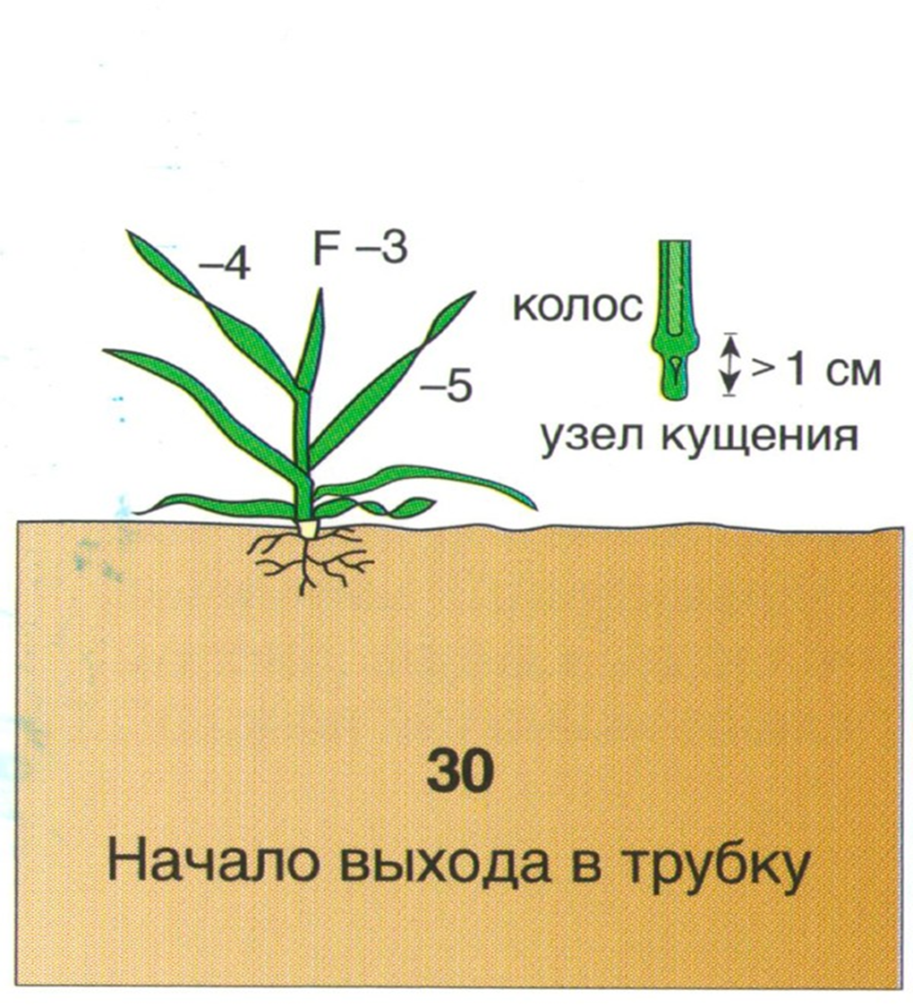
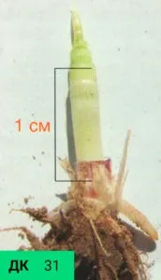

Slide 25
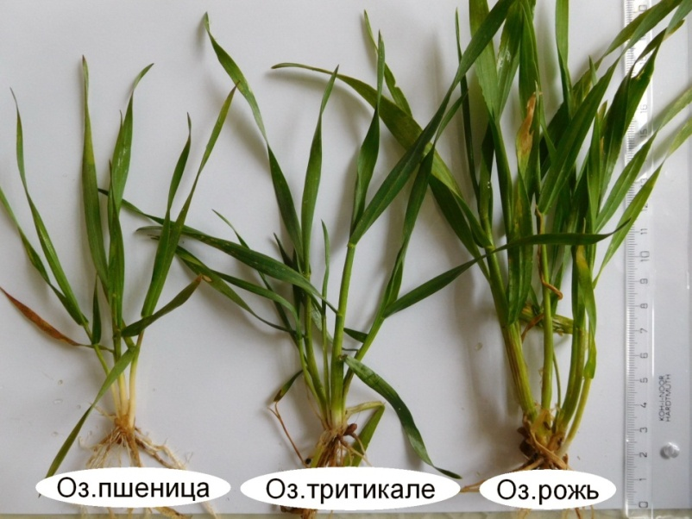

Slide 26
Стадия «Удлинение стебля», ДК 30-39
Со стадии «удлинение стебля» начинается генеративная фаза развития культуры. В эту стадию происходит удлинение и утолщение междоузлий стебля, которые растут в результате деления меристематических клеток и их последующего растяжения. Стадия начинается с удлинения нижнего междоузлия, находящегося над узлом кущения. Почти одновременно с этим удлиняется второе междоузлие. Его длина при нормальных условиях роста превышает длину первого междоузлия. Удлинение третьего и четвертого междоузлий протекает так же, как и второго, — во время энергичного удлинения одного междоузлия лежащее выше междоузлие растет медленно . Когда нижнее междоузлие почти прекращает рост, вышележащее дает максимальный прирост.

Slide 27
Стадия «Удлинение стебля», ДК 30-39
За основу классификации четвертой стадии развития (удлинение стебля) взято количество узлов, которые можно обнаружить на растении и появление флагового листа. У озимой пшеницы в зависимости от сорта обычно формируется 4-5 узла.
Отличительным признаком стадии ДК 30 (начало выхода в трубку) является момент, когда главный побег и побеги кущения, распрямившись, начинают удлиняться. Расстояние от колоса до узла кущения должно быть не более 1 см.
Стадия ДК 31 (стадия 1-го узла) диагностируется следующим образом: первый узел виден на поверхности земли или он находится от узла кущения на расстоянии 1 см .
Отличительный признак стадии ДК 32 (стадия 2-го узла) — наличие второго узла, который расположен на расстоянии от первого узла не менее 2 см .
Стадия ДК 33 (стадия 3-го узла) диагностируется следующим образом: третий узел расположен на расстоянии не менее 2 см от 2-го узла (рис. 20).

Slide 28
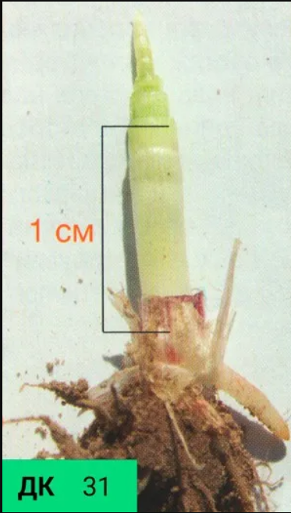
Визуальные признаки стадии начала трубкования, ДК 31

Slide 29
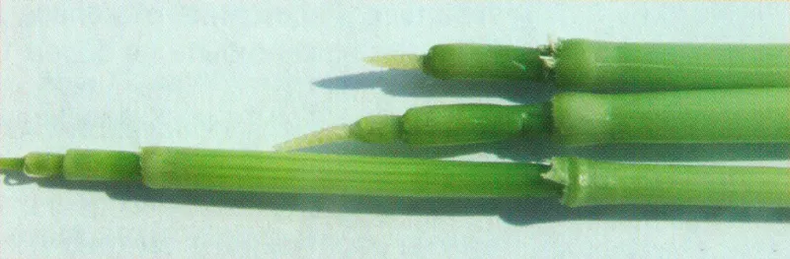
Начало развитие колоса

Slide 30
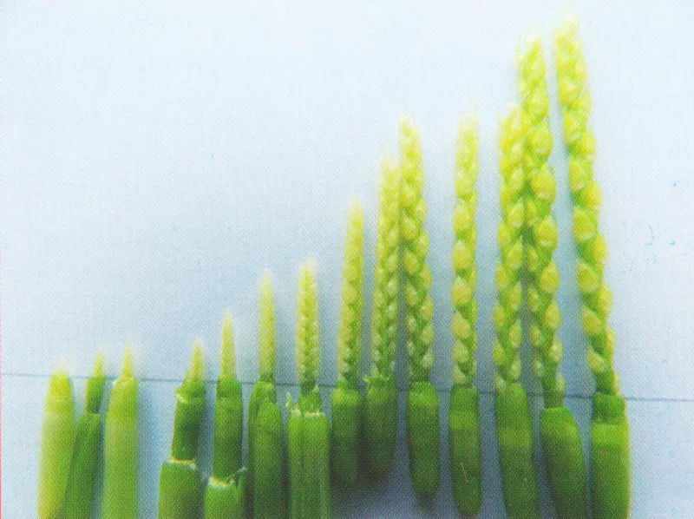
. Этапы формирования колоса

Slide 31
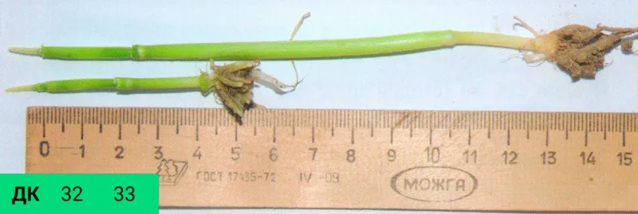
Визуальные признаки стадии второго и третьего узла, ДК 32 и ДК 33

Slide 32
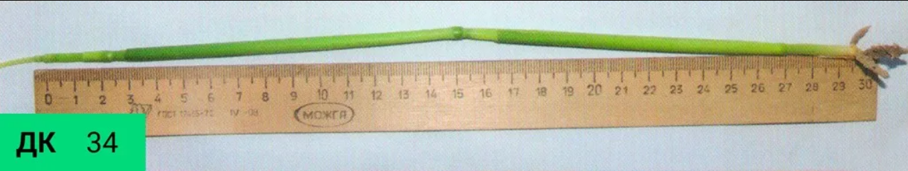

Slide 33
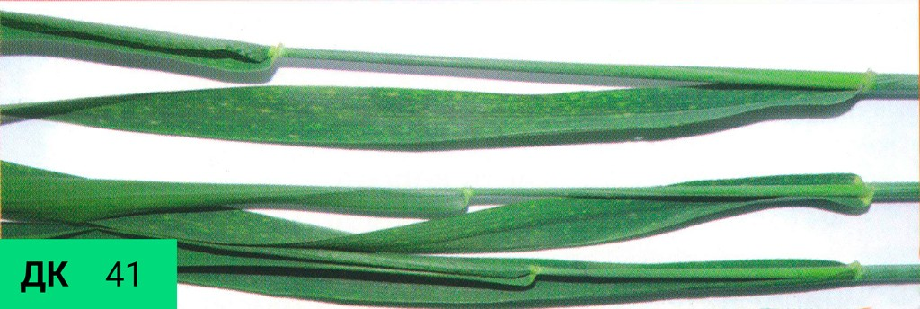
Стадия «Трубкование», ДК 40-49
Последующие микростадии стадии трубкования диагностируются следующим образом:
ДК 43 — Колос внутри стебля сдвинут вверх, влагалище флагового листа чуть заметно вздуто (рис. 25).
ДК 45 — Влагалище флагового листа вздуто.
ДК 47 — Раскрытие влагалища флагового листа.
ДК 49 — Видны первые ости колоса или остевидные отростки.

Slide 34
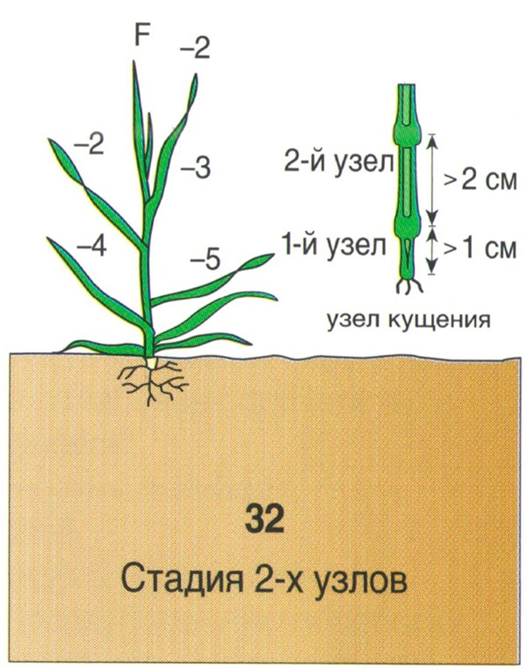
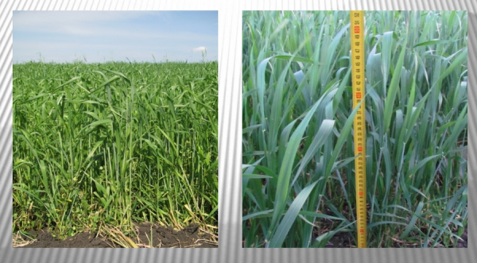
Выход с трубку

Slide 35
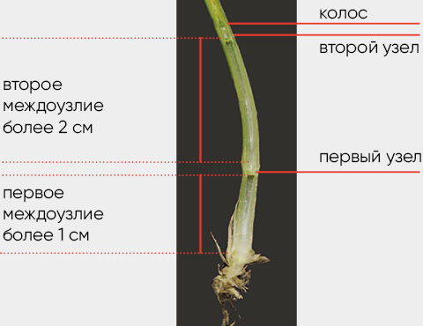

Slide 36
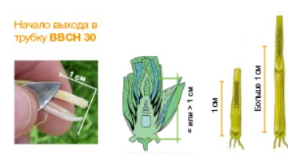

Slide 37
Стадия «Появление колоса» (колошение), ДК 50-59
ДК 51 — Первый колосок колоса едва заметен над влагали щем флагового листа или выступает сбоку из листового влага лища.
ДК 53 — Появилась 1/4 часть колоса.
ДК 55 — Появилась 1/2 часть колоса.
ДК 57 — Появилась 3/4 часть колоса.
ДК 59 — Колос появился полностью.

Slide 38
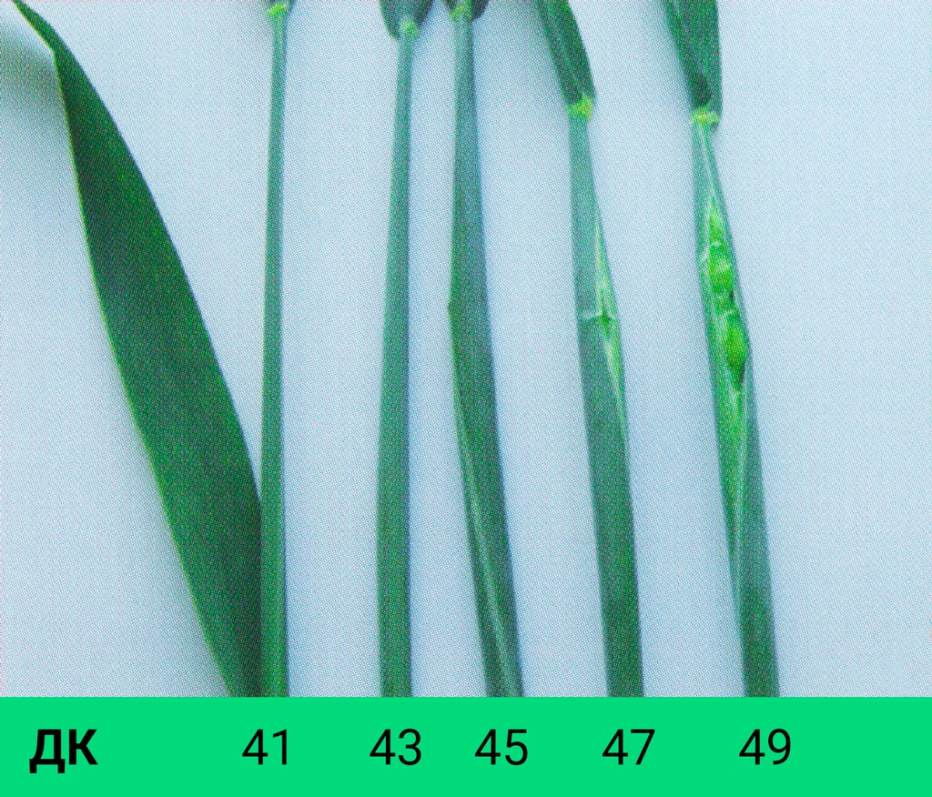
Визуальный признак стадии трубкования, ДК 41-49

Slide 39
Процесс образования зерна
три основных этапа: формирование, налив, созревание. Каждая из этих ступеней имеет свои этапы. Зернообразование состоит из следующих фаз развития:
студенисто-жидкое состояние;
молочная стадия;
тестообразное зерно;
восковая спелость;
полная спелость.
Этапы развития, начиная с восковой спелости, делят на такие ступени созревания:
начало восковой спелости;
середина восковой спелости;
конец восковой спелости;
начало полной спелости;
полная спелость.
На каждом этапе зерно характеризуется определенным уровнем влажности и строением. При этом влажность зерна остается главным показателем его состояния, спелости и фазы развития. Вот что происходит во время:

Slide 40
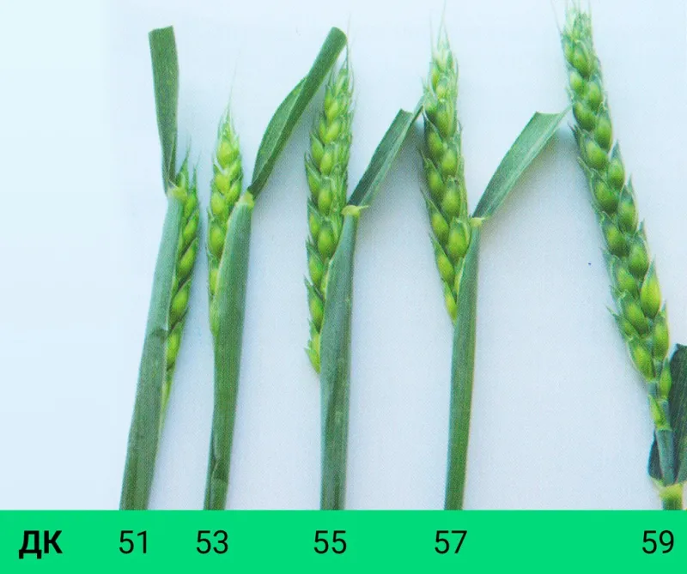

Slide 41
Стадия «Появление колоса» (колошение), ДК 50-59
ДК 51 — Первый колосок колоса едва заметен над влагалищем флагового листа или выступает сбоку из листового влагалища.
ДК 53 — Появилась 1/4 часть колоса.
ДК 55 — Появилась 1/2 часть колоса.
ДК 57 — Появилась 3/4 часть колоса.
ДК 59 — Колос появился полностью.

Slide 42
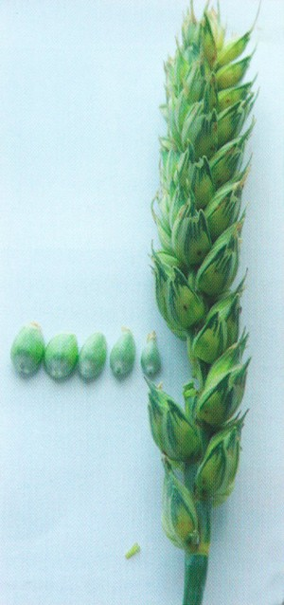
Стадия «Цветение», ДК 60-69
Цветение делится на 3 четко диагностируемые стадии (рис. 28):
ДК 61 — Начало цветения. Появляютс первые тычинки.
ДК 65 — Середина цветения. 50% зрелых тычинок.
ДК 69 — Завершение цветения.

Slide 43
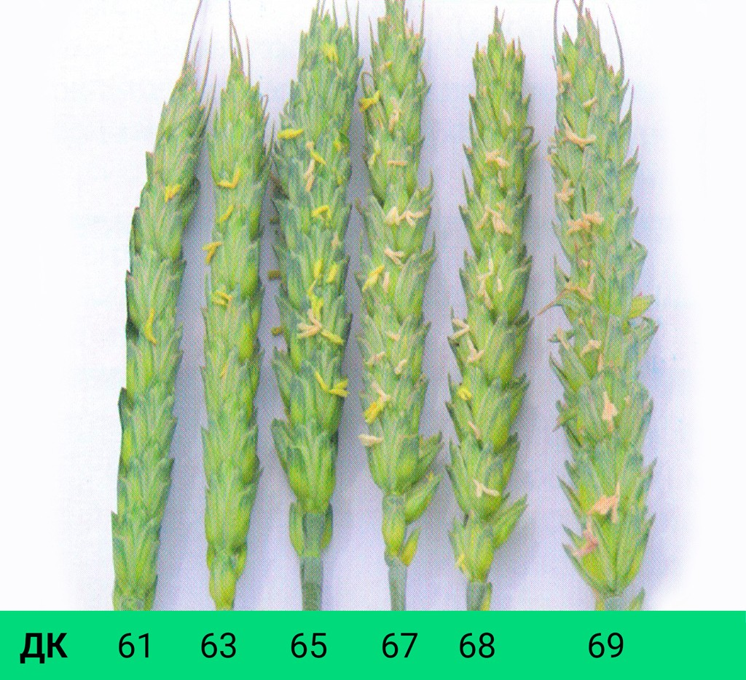

Slide 44
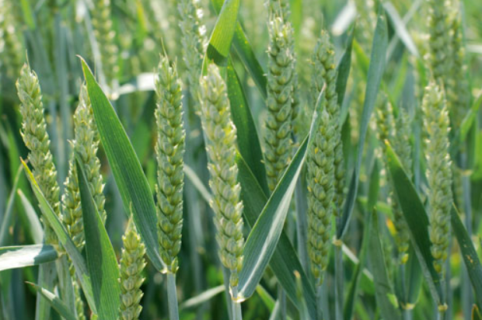

Slide 45
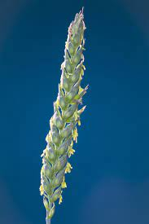

цветение

Slide 46
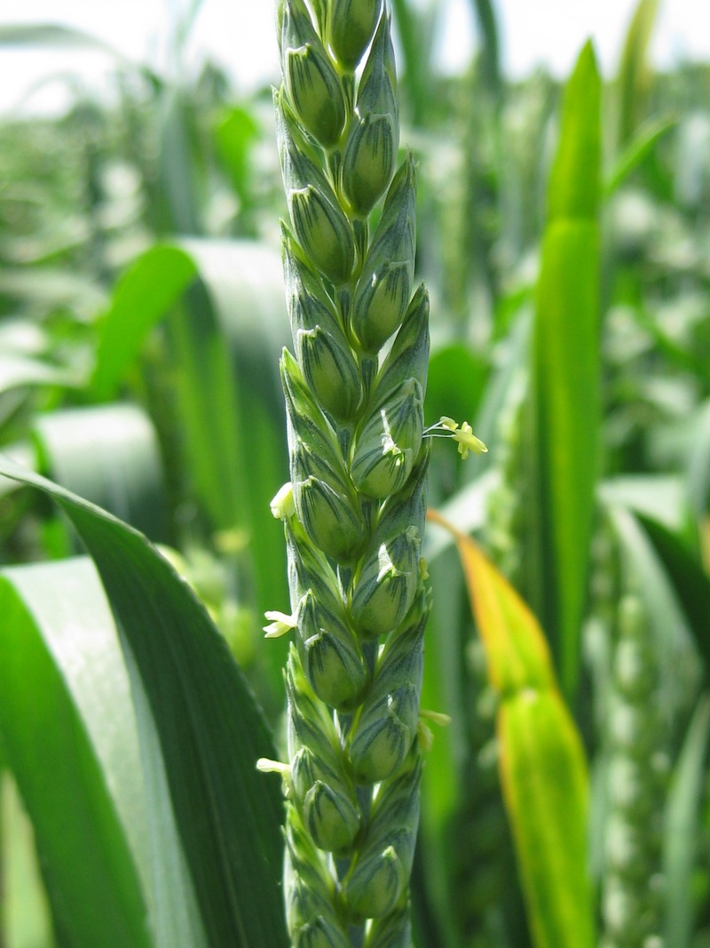
фаза цветения
В фазе цветения происходит опыление, двойное оплодотворение.
из оплодотворенной яйцеклетки развивается зародыш, из оплодотворенного вторичного ядра эндосперм, из семяпочки семя, а из завязи плод.

Slide 47
Стадия «Цветение», ДК 60-69
Цветение делится на 3 четко диагностируемые стадии (рис. 28):
ДК 61 — Начало цветения. Появляютс первые тычинки.
ДК 65 — Середина цветения. 50% зрелых тычинок.
ДК 69 — Завершение цветения.

Slide 48

цветение

Slide 49


Slide 50
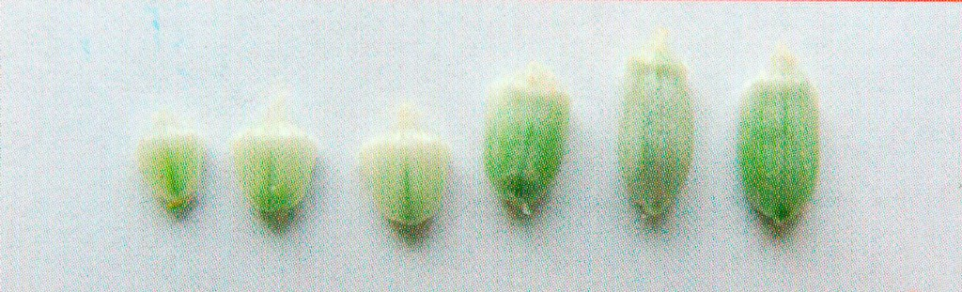
Динамика формирования зерновки пшеницы
В период цветения происходит оплодотворение завязей, после чего в зерновке формируется окончательное число зерен в колосе. С этого момента начинается стадия образования зерновки, которая длится до момента, пока зерновка не достигнет своей формы

Slide 51
.
1. образования зерновки. Этап начинается с оплодотворения и заканчивается формированием точки роста. Влажность при этом 85-82%, накапливается 2-5% сухого вещества. Длительность периода 7-9 дней;
2. формирования. Длится до установления окончательной длины зерновки. Цвет зелёный. Зародыш сформирован, появляются крахмальные зерна. В нём еще мало сухого вещества (5-12%) и много воды (82-85%). Период длится 5-8 дней;
3. налива. Период продолжается 20-25 дней. Начинается отложение крахмала. Фаза завершается с прекращением его накопления. Ширина и толщина зерновки достигает максимума. Завершается формирование ткани эндосперма. Влажность снижается до 50-42%.

Slide 52
Этап налива делится на следующие фазы:
Водянистая. Начало образования клеток эндосперма. Зерно заполнено водянистой субстанцией с влажностью 80-75%. Сухое вещество содержится в количестве 12-15% от максимально возможного. Длится период 6-7 дней.
Предмолочная. Внутри зерновки водянистая жидкость молочного цвета. Это связано с началом накопления крахмала. Влажность 75-70%. К этому моменту уже накопилось 15-35% сухого вещества. Длительность периода 6-7 дней.
Молочная. Зерновка наполнена молокообразной жидкостью белого цвета. Влажность 60-50%, сухого вещества 35-65% от созревшего семени. Длительность фазы 7-15 дней. Тестообразная. Эндосперм напоминает тесто. Хлорофилл уже разрушился, он виден лишь в бороздке. Сухое вещество на уровне 65-82%, влажность составляет 50-42%.

Slide 53
.
Созревание. Этап начинается с остановки поступления питательных веществ. Идут процессы подсыхания и полимеризации. Влажность падает до 18-20%, в отдельных случаях до 8%. Свободная вода практически исчезла. Зерно можно использовать в производственных целях.
Период созревания делится еще на 2 фазы спелости:
• восковой;
• твёрдой.
Восковая характеризуется упругим восковидным эндоспермом, желтыми оболочками и отсутствием хлорофилла. Влажность 40-21%, сухие вещества перестают накапливаться. Фаза длится 3-6 дней. В фазу твёрдой эндосперм затвердевает, становится мучнистым или стекловидным на изломе. Оболочки зерновки плотные с типичной окраской. Влажность 8-20%. Длительность этапа 3-5 дней. После этого начинается процесс дозревания и наступает полная спелость зерна. В это время заканчиваются основные биохимические процессы в зерновке, прекращается деятельность ферментов, дыхание практически прекращается. Зерно становится всхожим. Этот период длится от нескольких дней до нескольких месяцев в зависимости от культуры.

Slide 54
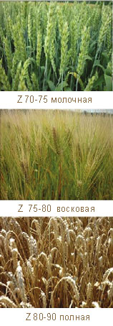
Развитие семян у зерновых культур Н. Н. Кулешов разделил на три этапа:
Формирование
налив
созревание

Slide 55
Формирование семян
начинается после оплодотворения и продолжается до установления окончательной длины семени. Продолжительность - 10—14 дней,
семя в основном растет в длину, формируются все части зерна и заканчивается дифференциация зародыша. Содержимое зерна превращается из водянистого состояния в молочное, так как в эндосперме появляются крахмальные зерна и оболочка становится зеленой (накапливается хлорофилл).

Slide 56
.
В семенах много свободной воды и мало сухих веществ, к концу этого этапа их накапливается 15—35% от полной спелости. Влажность семян в начале их формирования около 80%, а к концу снижается до 65% (табл. 1). По состоянию эндосперма этот этап можно разделить на 2 фазы: студенисто-жидкое состояние и предмолочное.

Slide 57
Таблица 1 Влажность семян на разных этапах, фазах и периодах развития семян зерновых культур(Г. В. Коренев)
Этап образования семян | Фаза спелости семян | Период созревания | Влажность семян,%
Формирование | Студенисто-жидкое состояние |  | 80—65
Налив | Молочная спелость |  | 65—50
Созревание | Тестообразная спелость |  | 50—40
 | Тестообразная спелость | Начало | 40-35
Созревание | Восковая спелость | Середина | 35-25
 |  | Конец | 25-20
 | Полная спелость | Начало | 20-18
 |  | Полная | 17 и ниже

Slide 58
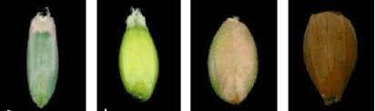

Slide 59
Налив семян (молочная спелость)
. На этом этапе происходит интенсивное поступление питательных веществ. в виде аминокислот белков, углеводы Семя на этом этапе в основном растет в ширину и толщину до максимальных размеров, полностью формируется ткань эндосперма.

Slide 60
-
Продолжительность около 20 дней
На этом этапе можно выделить две фазы:
молочную спелость зерно имеет консистенцию молокообразной белой массы, оболочка зеленая;
тестообразную спелость -эндосперм приобретает консистенцию теста, оболочка зерна начинает желтеть, так как исчезает хлорофилл (сохраняется он только в бороздке). Растения становятся желтыми.

Slide 61
.
Созревание делится на две фазы: восковую и полную спелость.
Восковая спелость в свою очередь делится на три периода: начало, середина и конец. В начале восковой спелости зерно почти полностью теряет зеленую окраску, становится крупным, блестящим, легко режется ногтем. В этот период в основном заканчивается поступление питательных веществ в семена (95-98°/₀ от полной спелости).

Slide 62
В середине восковой спелости зерно еще режется ногтем, эндосперм белый, мучнистый или стекловидный. В этот период в семенах заканчивается процесс созревания, и можно на семенных участках приступать к скашиванию в валки.

Slide 63
В конце восковой спелости
зерно ногтем не режется, но след от него остается. Влажность снижается до 25—20%, размеры и цвет такие же, как и при полной спелости. На семенных участках окашивать в валки лучше в этой фазе.
в конце восковой спелости -растения лежат в валках непродолжительное время (3—4 дня), и это положительно сказывается на качестве семян, так как снижается вероятность вторичного их увлажнения.

Slide 64
.
В практике земледелия в засушливых районах широко известно явление под названием «захват хлебов». Под влиянием засух и суховеев повреждаются плодоносящие органы зерновых культур, в результате чего получается щуплое зерно, череззерница, а в некоторых случаях и пустоколосость. К аналогичным результатам приводит и запал растений. Строгого разграничения понятий «захват» растений и «запал» нет, и обычно они употребляются как синонимы. Чаще всего под захватом хлебов имеют в виду повреждения растений или отдельных его частей, вызванные нарушением водного баланса растений вследствие интенсивного расходования влаги на испарение наземными органами и недостатка доступной растениям воды в почве. Повреждения же, вызванные сильным перегревом растений, даже при наличии в почве продуктивной влаги, называют запалом.

Slide 65
Фаза полной спелости
делится на два периода: начало полной спелости и полная спелость. В начале полной спелости семена уже твердые, их можно только разрезать, влажность семян 20—18%. В этот период рекомендуется уборку производить прямым комбайнированием. Полная спелость наступает при влажности 17:—16%. Семена легко, с незначительными потерями, вымолачиваются, они сухие, качественные.

Slide 66
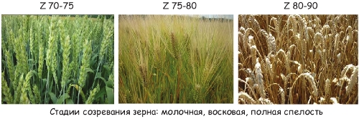

Slide 67
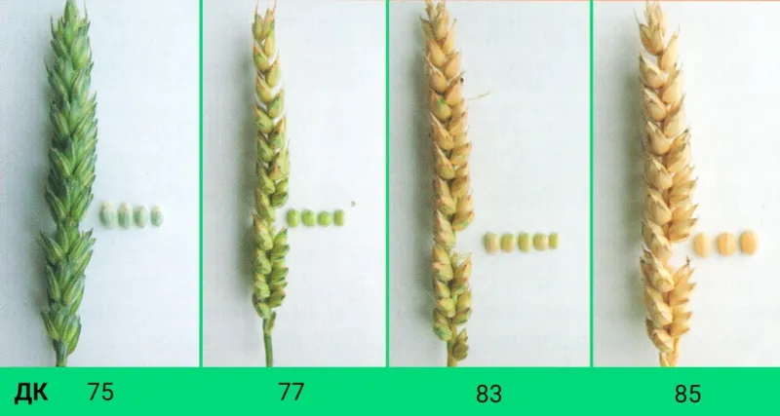
Созревание зерна, ДК 71-99

Slide 68
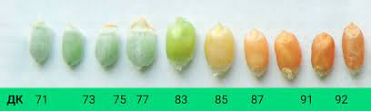

Slide 69
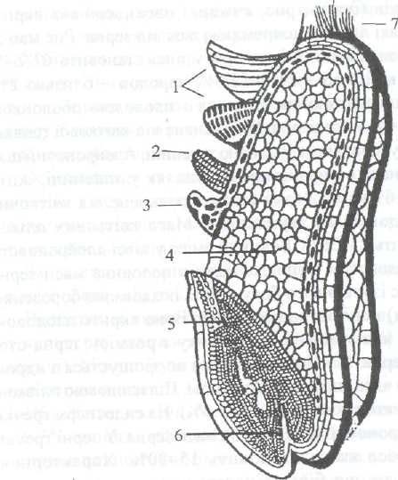

Slide 70
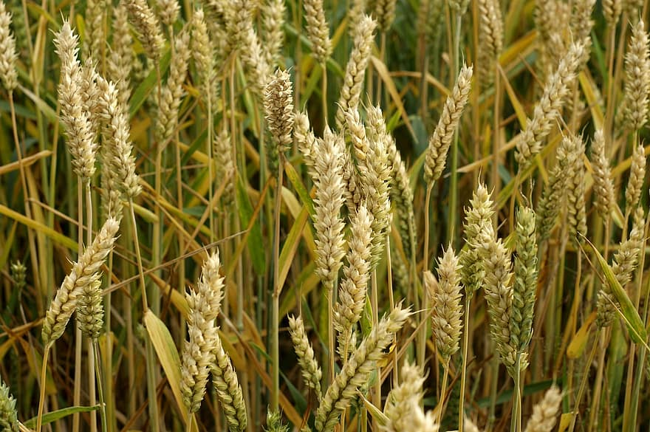

Slide 71
Спасибо за внимание

